Slide 1
DO NOT SPIT IN PUBLIC SPACES
For access to open files, please write to us at
mohfwindia@gmail.com

Slide 2

आइए, हम सभी मिलकर #COVID19 से अपनी और दूसरों की रक्षा करें। इसमें हम सब की भूमिका है! इस जानकारी को साझा करें और अपनी सुरक्षा के लिए हमारे साथ सहयोग करें। #CoronaOutbreak #HealthForAll #SwasthaBharat

Slide 3

The onus is on us! We all have a role to play to protect ourselves and others from #COVID19. Share this information and help us to help you. #CoronaOutbreak #HealthForAll #SwasthaBharat

Slide 4
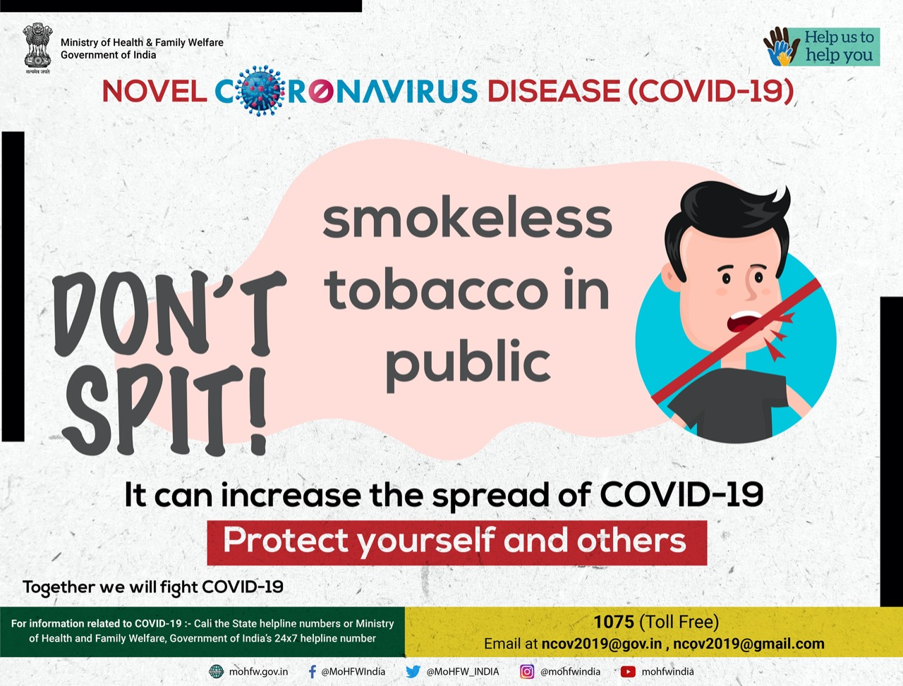
#IndiaFightsCorona
Let’s be responsible and stop spitting in public as it can lead to an increased risk of #COVID19. It’s never too late to quit. #CoronaOutbreak #SwasthaBharat #HealthForAll #Lockdown2

Slide 5

#IndiaFightsCorona
आइए, हम एक ज़िम्मेदार नागरिक बनें और सार्वजनिक स्थानों पर थूकना बंद करें क्योंकि इससे #COVID19 का खतरा बढ़ सकता है। अभी देर नहीं हुई है, इस आदत को छोड़ दें। #CoronaOutbreak #SwasthaBharat #HealthForAll #Lockdown2

Slide 6
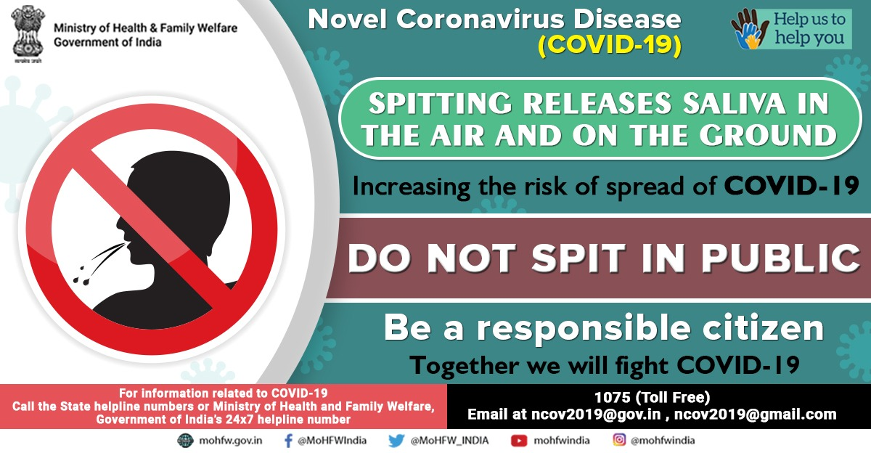
#IndiaFightsCorona
Spitting in public can increase the risk of spread of #COVID19. The onus is on us. Be responsible, be safe.
#CoronaOutbreak #SwasthaBharat #HealthForAll #Lockdown2

Slide 7
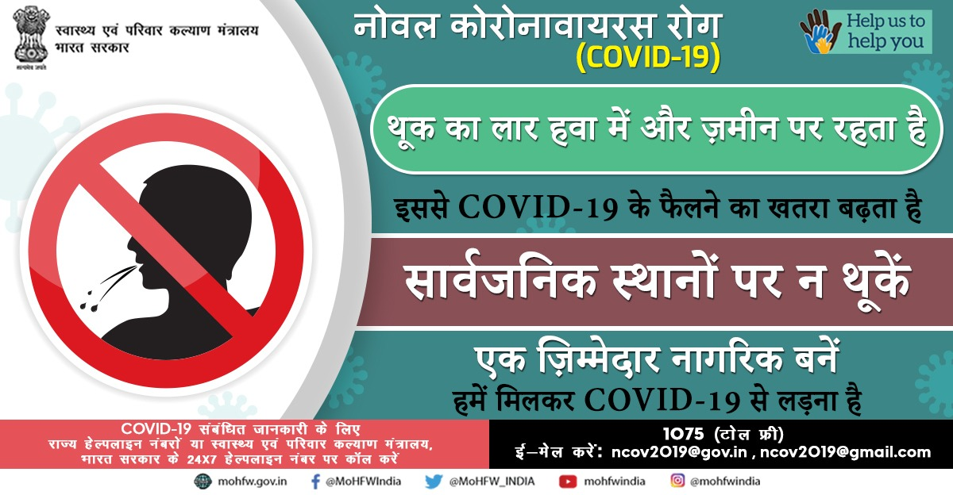
#IndiaFightsCorona
सार्वजनिक स्थानों पर थूकने से #COVID19 के संक्रमण के फैलने का खतरा बढ़ सकता है। इसे रोकना हमारा दायित्व है। ज़िम्मेदार बनें, सुरक्षित रहें। #CoronaOutbreak #SwasthaBharat #HealthForAll #Lockdown2

Slide 8

#IndiaFightsCorona
Spitting in public can increase the risk of spread of #COVID19. The onus is on us. Be responsible, be safe.
#CoronaOutbreak #SwasthaBharat #HealthForAll #Lockdown2

Slide 9

#IndiaFightsCorona
सार्वजनिक स्थानों पर थूकने से #COVID19 के संक्रमण के फैलने का खतरा बढ़ सकता है। इसे रोकना हमारा दायित्व है। ज़िम्मेदार बनें, सुरक्षित रहें। #CoronaOutbreak #SwasthaBharat #HealthForAll #Lockdown2

Slide 10

#IndiaFightsCorona
Be a responsible citizen and do not urinate or spit in public places. Help us to protect you and your family. Together we will fight #COVID19. #CoronaOutbreak #SwasthaBharat #HealthForAll
#Lockdown2

Slide 11

#IndiaFightsCorona
एक जिम्मेदार नागरिक बनें और सार्वजनिक स्थानों पर पेशाब न करें और न ही थूकें। अपनी और अपने परिवार की सुरक्षा के लिए हमारी मदद करें। हमें मिलकर #COVID19 से लड़ना है। #CoronaOutbreak #SwasthaBharat #HealthForAll #Lockdown2

Slide 12
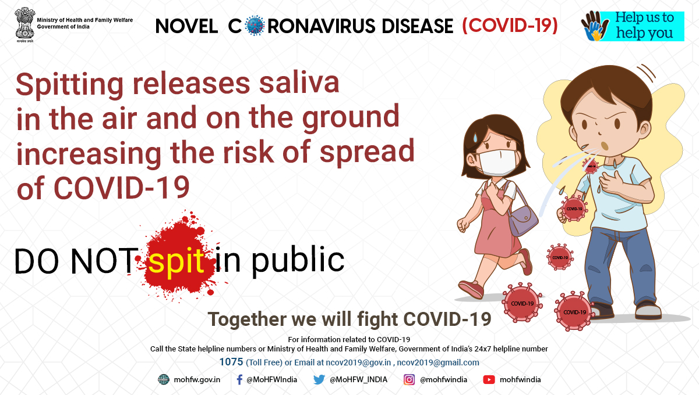
#IndiaFightsCorona
Let’s be responsible towards the safety of each other. Do not spit in public as it can increase the risk of #COVID19. #ThuknaVarjitSwasthArjit #HealthForAll #SwasthaBharat #CoronaOutbreak #Lockdown4

Slide 13

#IndiaFightsCorona
आइये, एक-दूसरे की सुरक्षा की जिम्मेदारी लें। सार्वजनिक स्थानों पर न थूकें, इससे #COVID19 का खतरा बढ़ता है। थूकना वर्जित स्वास्थ्य अर्जित। #HealthForAll #SwasthaBharat #CoronaOutbreak #Lockdown4

Slide 14
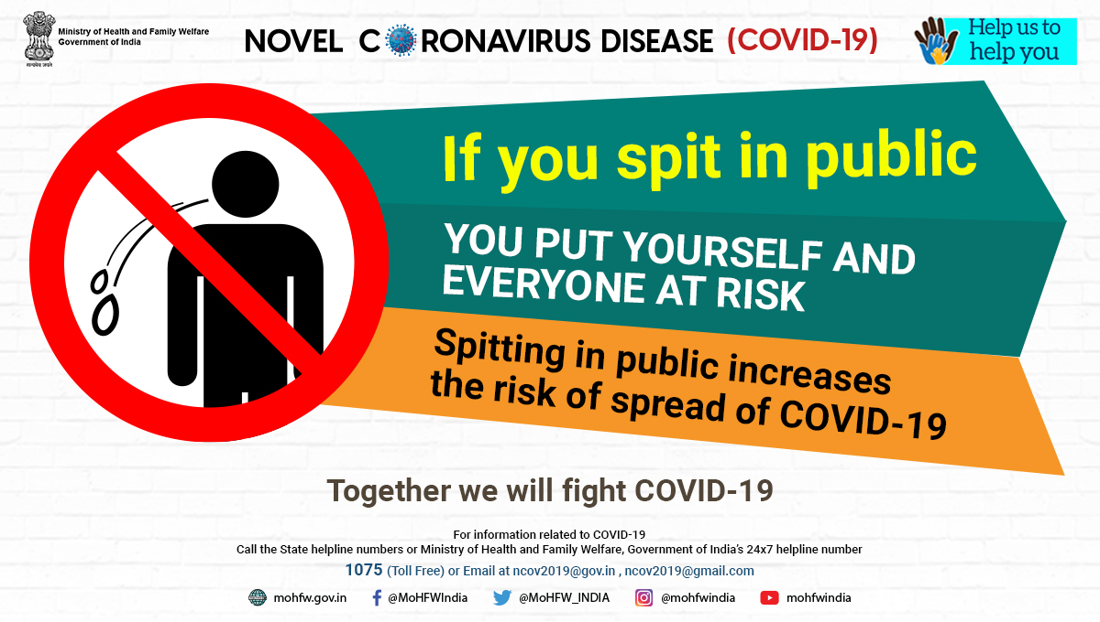
#IndiaFightsCorona
Spitting in public is dangerous to health as it can amplify the risk of #COVID19. Let’s do our bit to fight the virus by not spitting in the open. Share this information and help us to help you.
#ThuknaVarjitSwasthArjit #HealthForAll #SwasthaBharat #CoronaOutbreak #Lockdown4

Slide 15
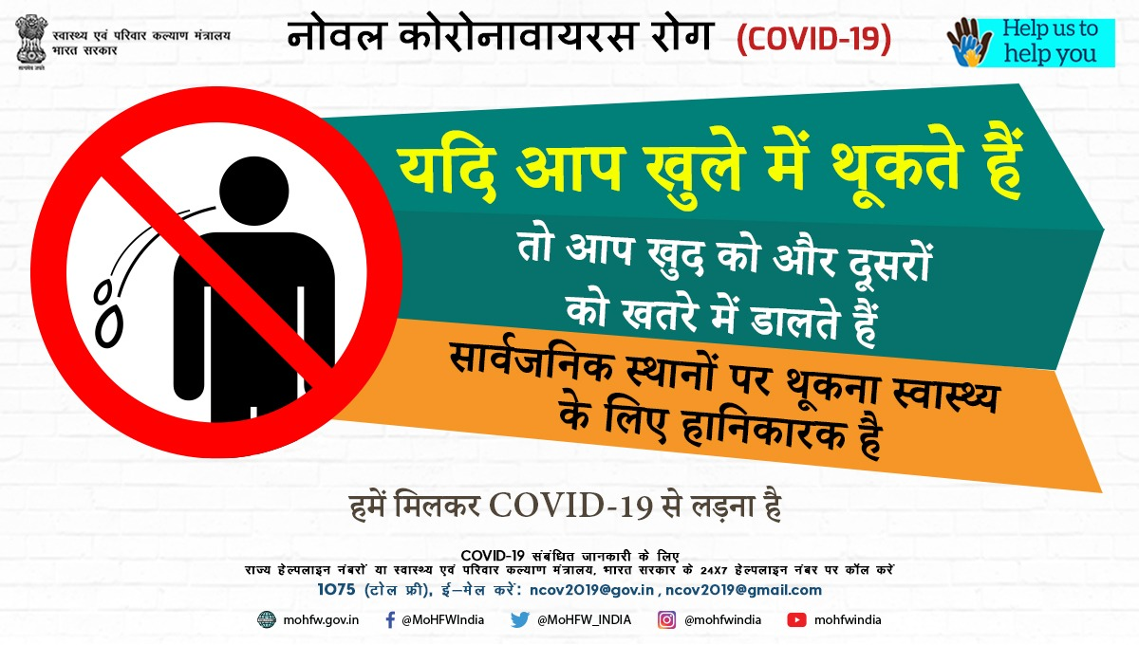
#IndiaFightsCorona
सार्वजनिक स्थानों पर थूकना स्वास्थ्य के लिए हानिकारक है, इससे #COVID19 के फैलने का खतरा बढ़ता है। आइये, हम खुले में थूकने की आदत छोड़ें और वायरस को फैलने से रोकें। इस जानकारी को साझा करें और अपनी सुरक्षा के लिए हमारी मदद करें। थूकना वर्जित स्वास्थ्य अर्जित। #HealthForAll #SwasthaBharat #CoronaOutbreak #Lockdown4

Slide 16
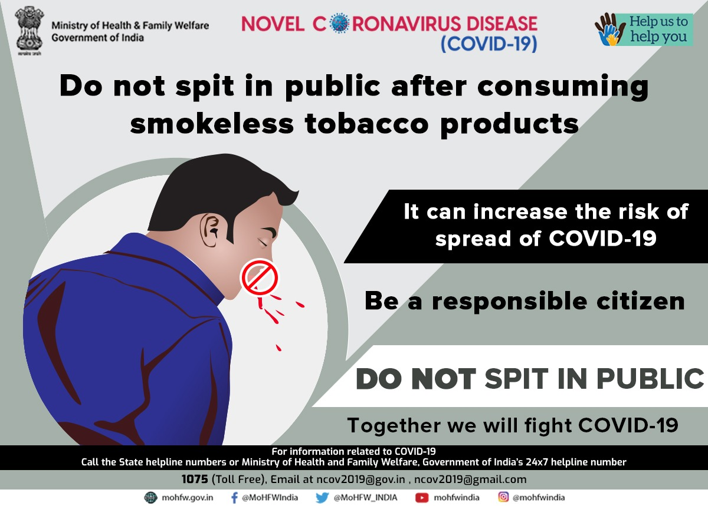
#IndiaFightsCorona
Refrain from consuming smokeless tobacco products and spitting in public places. This will not only improve the level of basic hygiene but will also prevent the spread of #COVID19.
#ThuknaVarjitSwasthArjit #HealthForAll #SwasthaBharat #CoronaOutbreak #Lockdown4

Slide 17
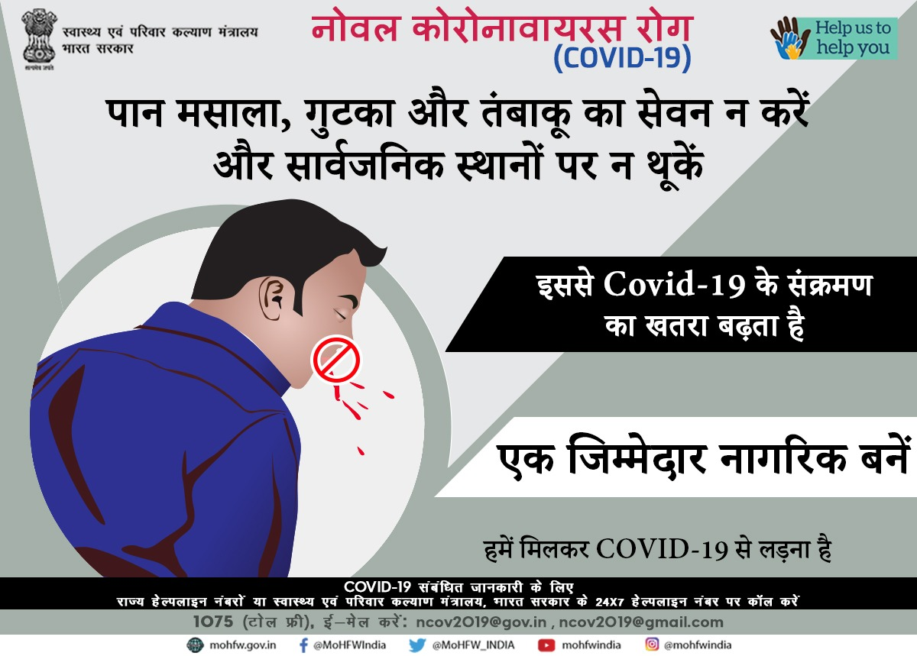
#IndiaFightsCorona
धुआं रहित तंबाकू उत्पादों का सेवन न करें और सार्वजनिक स्थानों पर न थूकें। यह न केवल बुनियादी स्वच्छता के स्तर में सुधार करेगा, बल्कि #COVID19 को फैलने से भी रोकेगा। थूकना वर्जित स्वास्थ्य अर्जित। #HealthForAll #SwasthaBharat #CoronaOutbreak #Lockdown4

Slide 18
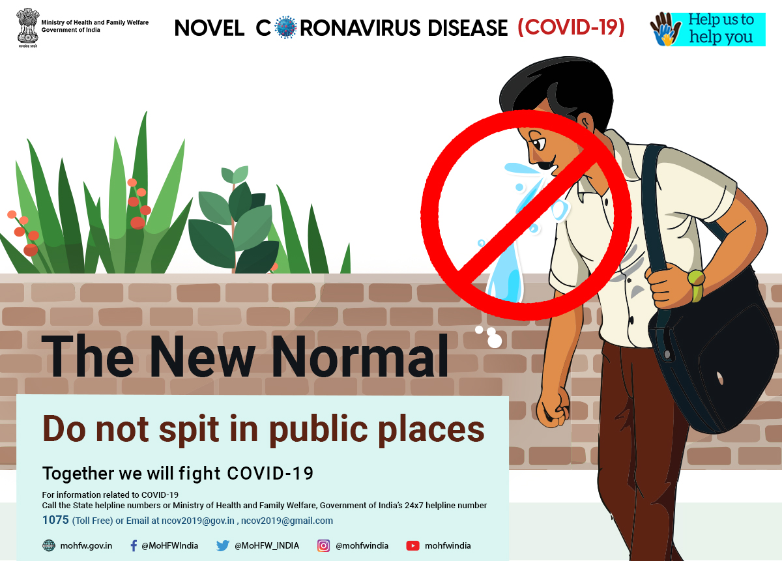
#IndiaFightsCorona
Spitting in public spaces can increase the risk of spread of #COVID19. The onus is on us. Be responsible, be safe. #CoronaOutbreak #SwasthaBharat #HealthForAll #Lockdown3

Slide 19

#IndiaFightsCorona
खुले में थूकने से #COVID19 के फैलने का खतरा बढ़ सकता है। यह हमारा कर्तव्य है कि हम खुद को और अपने आसपास के लोगों को सुरक्षित रखें। थूकना वर्जित स्वास्थ्य अर्जित। #CoronaOutbreak #SwasthaBharat #HealthForAll #Lockdown3

Slide 20
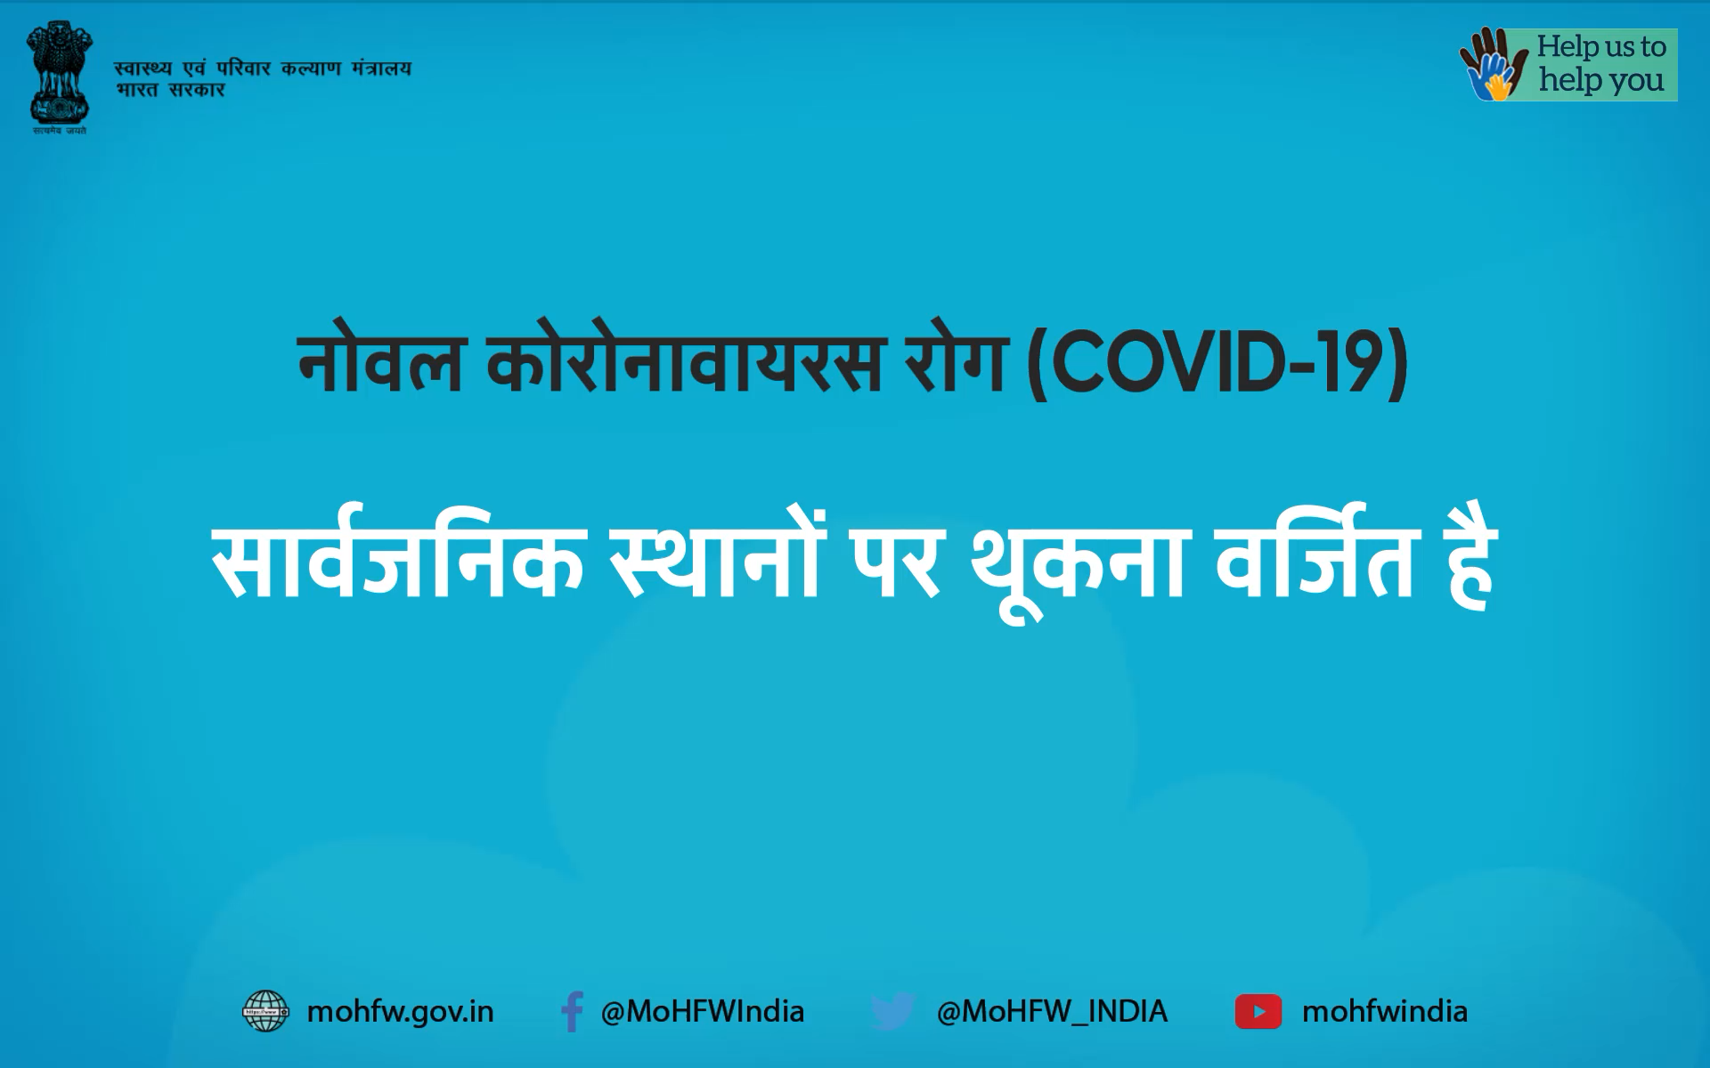

Slide 21
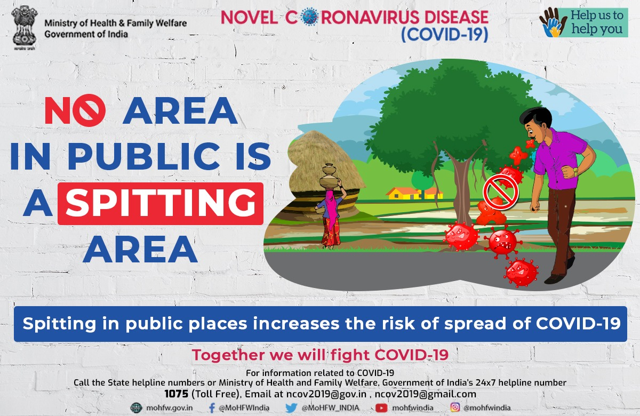
#IndiaFightsCorona
Spitting in public is dangerous to health as it can amplify the risk of #COVID19. Do not spit in public places. #ThuknaVarjitSwasthyaArjit #HealthForAll #SwasthaBharat #CoronaOutbreak #Lockdown4

Slide 22

#IndiaFightsCorona
खुले में थूकना स्वास्थ्य के लिए हानिकारक है। इससे #COVID19 के संक्रमण का खतरा बढ़ता है। सार्वजनिक स्थानों पर न थूकें। थूकना वर्जित, स्वास्थ्य अर्जित। #HealthForAll #SwasthaBharat #CoronaOutbreak #Lockdown4

Slide 23

#IndiaFightsCorona
Spitting is a public nuisance and increases the risk of spread of #COVID19. Protect yourself and others. #ThooknaVarjitSwasthyaArjit #HealthForAll #SwasthaBharat #CoronaOutbreak #Lockdown4 #BadalkarApnaVyavaharKareinCoronaPeVaar

Slide 24

#IndiaFightsCorona
खुले में थूकना स्वास्थ्य के लिए हानिकारक है और इससे #COVID19 के संक्रमण का खतरा बढ़ता है। खुद को और दूसरों को भी सुरक्षित रखें। थूकना वर्जित, स्वास्थ्य अर्जित। बदलकर अपना व्यवहार, करें कोरोना पर वार। #HealthForAll #SwasthaBharat #CoronaOutbreak #Lockdown4

Slide 25
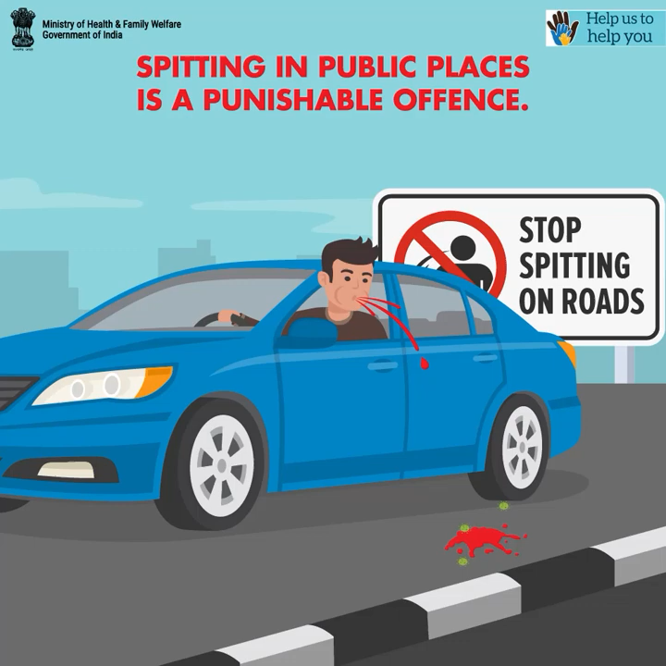

Slide 26
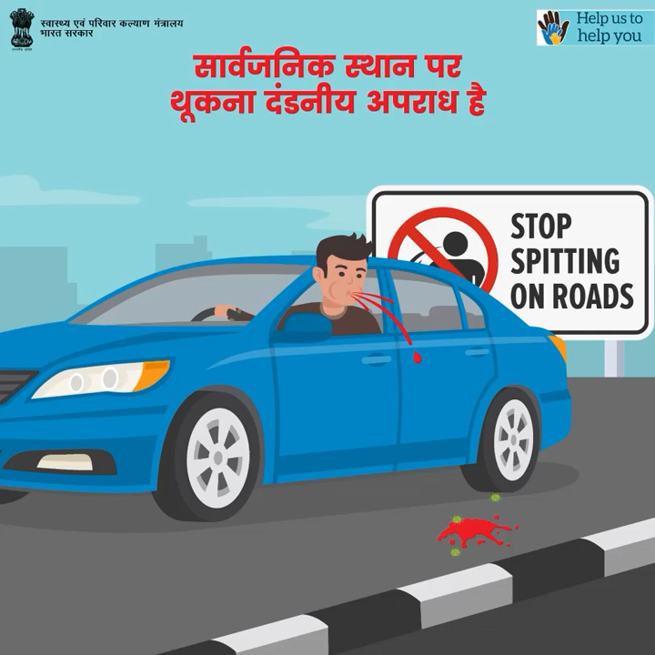

Slide 27


Slide 28
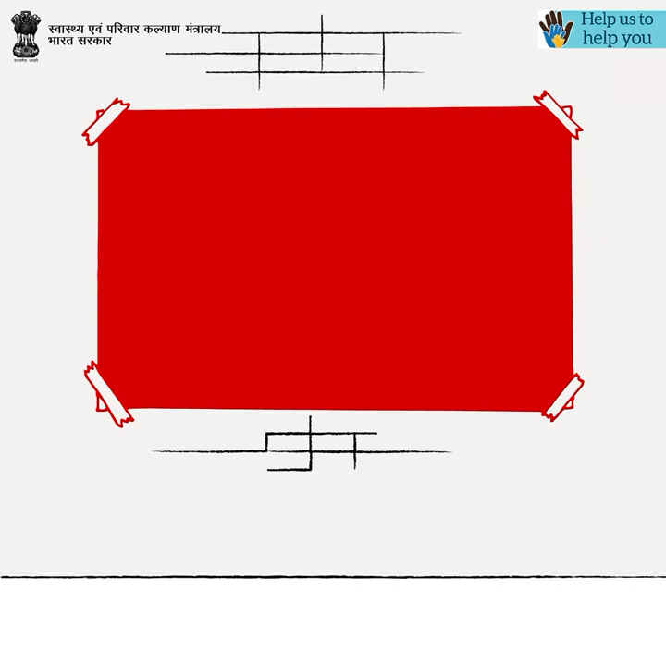

Slide 29
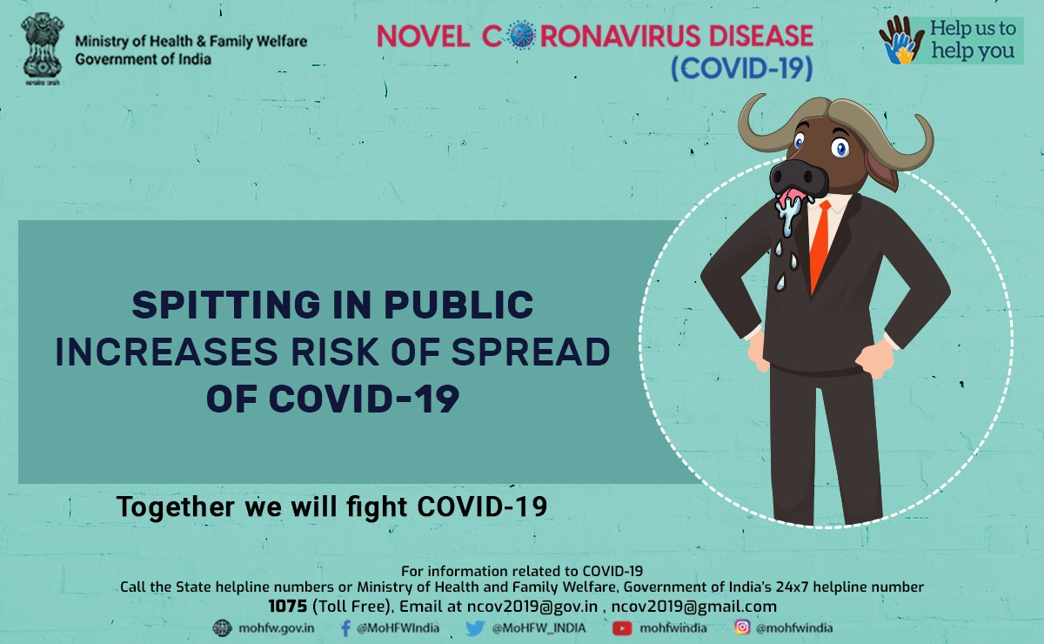
#IndiaFightsCorona
Spitting in public places can increase the risk of spread of #COVID19. The onus is on us. Be responsible, be safe. #ThuknaVarjitSwasthyaArjit #CoronaOutbreak #SwasthaBharat #HealthForAll

Slide 30

#IndiaFightsCorona
सार्वजनिक स्थानों पर थूकने से #COVID19 के संक्रमण का खतरा बढ़ता है। हमारा कर्तव्य है कि हम ख़ुद को और अपने आसपास लोगों को सुरक्षित रखें। ज़िम्मेदार बनें, सुरक्षित रहें। थूकना वर्जित, स्वास्थ्य अर्जित। #CoronaOutbreak #SwasthaBharat #HealthForAll

